Slide 1




(Tiết 2)
Notes:
Hương Thảo – Zalo 0972115126

Slide 2

Notes:
Hương Thảo – Zalo 0972115126

Slide 3


TRÒ CHƠI
AI NHANH AI ĐÚNG

Slide 4



1. Điền vào chỗ chấm:
………. độ dài các cạnh của hình tam giác (hình tứ giác) là chu vi của hình đó.
Hết giờ
10
8
3
2
7
5
1
9
6
4
Bắt đầu
B
Tích
A
Tổng
C
Hiệu

Slide 5
2. Khẳng định sau đây là đúng hay sai:
Hết giờ
10
8
3
2
7
5
1
9
6
4
Bắt đầu
Chu vi của hình tứ giác là tổng độ dài ba cạnh của hình đó.
SAI
ĐÚNG

Slide 6

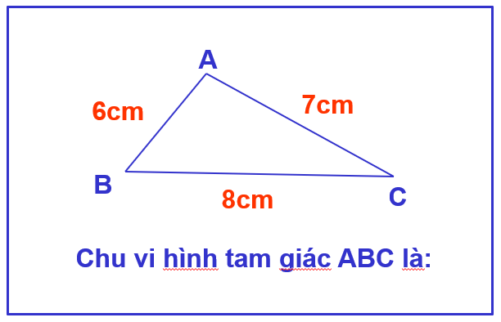
3. Em hãy chọn đáp án đúng nhất.
Hết giờ
10
8
3
2
7
5
1
9
6
4
Bắt đầu
21
22 cm
21 cm

Slide 7
4. Tính chu vi hình tứ giác có độ dài các cạnh lần lượt là:
5cm , 4 cm , 6 cm , 8 cm
Hết giờ
10
8
3
2
7
5
1
9
6
4
Bắt đầu
A
20 cm
B
23 cm
C
33 cm

Slide 8

Notes:
Hương Thảo – Zalo 0972115126

Slide 9
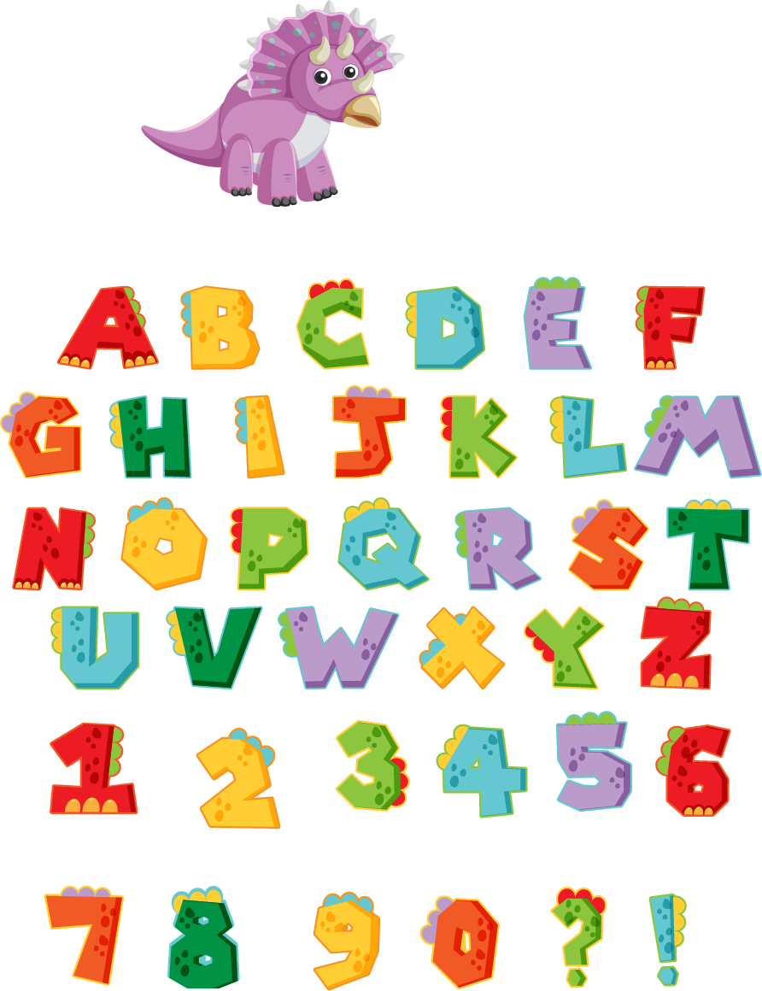
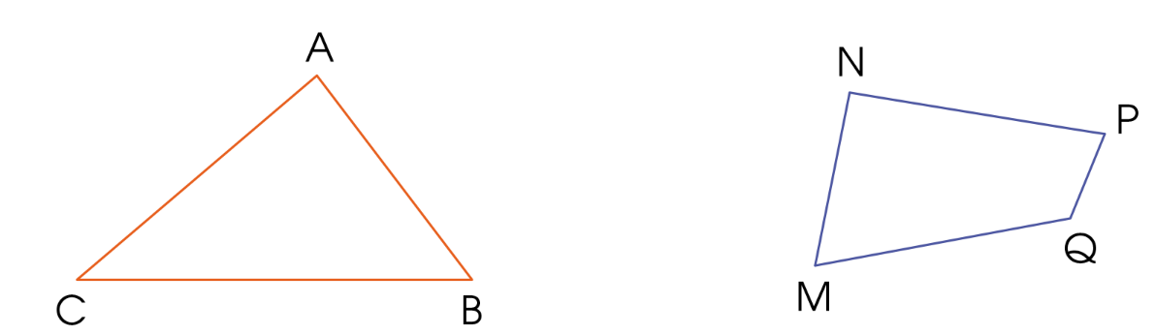
Thực hành: Đo độ dài mỗi cạnh rồi tính chu vi của hình tam giác, hình tứ giác dưới đây.

Slide 10

Muốn tính được chu vi của hình nào đó đầu tiên phải nhận dạng được hình (hình tam giác, hình tứ giác)
xác định các cạnh, đo độ dài các cạnh
Tính tổng độ dài các cạnh của hình, đó chính là chu vi của hình.

Slide 11
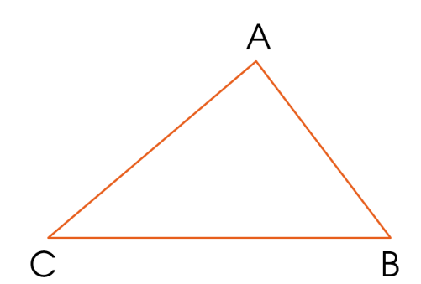
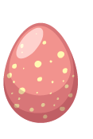
Chu vi hình tam giác ABC là:
3 + 5 + 4 = 12 (cm)
Hình tam giác ABC có độ dài cạnh AB = 3 cm; BC = 5 cm; AC = 4 cm.
Chu vi hình tam giác ABC là:
3 + 5 + 4 = 12 (cm)

Slide 12
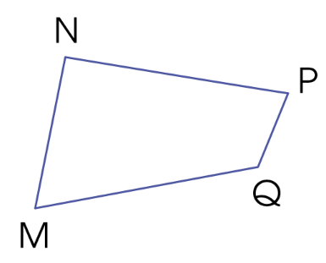
Chu vi hình tam giác ABC là:
3 + 5 + 4 = 12 (cm)
Hình tứ giác MNPQ có độ dài cạnh: MN = 2 cm, NP = 3 cm; PQ = 1 cm; MN = 3 cm.
Chu vi hình tứ giác MNPQ là:
2 + 3 + 1 + 3 = 9 (cm)

Slide 13
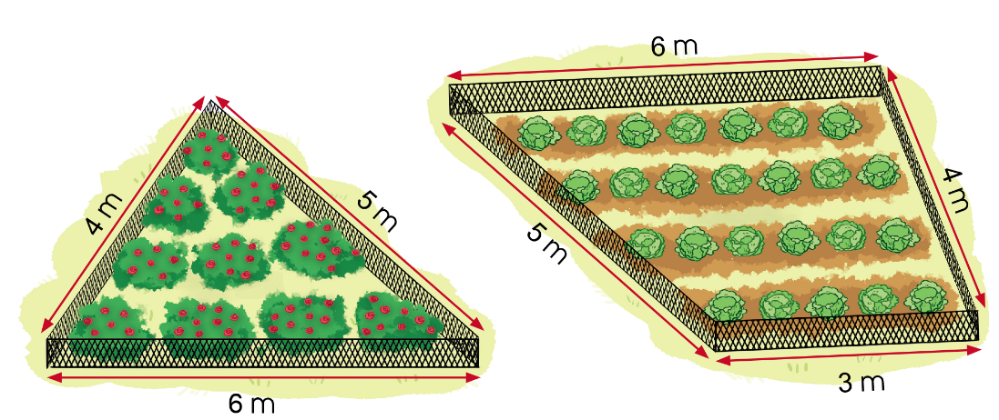
Bác Sáu dùng lưới để rào hai mảnh vườn trồng hoa và trồng rau như hình dưới đây. Theo em, bác Sáu cần dùng bao nhiêu mét lưới để rào mảnh vườn trồng hoa, bao nhiêu mét lưới để rào mảnh vườn trồng rau?

Slide 14
Mảnh vườn trồng hoa hình gì?
Mảnh vườn trồng hoa hình tam giác.
Mảnh vườn trồng ra hình gì?
Mảnh vườn trồng ra hình tứ giác.
Muốn biết bác Sáu cần dùng bao nhiêu mét lưới để rào mảnh vườn trồng hoa, bao nhiêu mét lưới để rào mảnh vườn trồng rau?
Tính chu vi mảnh vườn trồng hoa và chu vi manh vườn trồng rau.

Slide 15
Bài giải:
Chu vi mảnh vườn trồng hoa là:
4 + 5 + 6 = 15 (m)
Chu vi mảnh vườn trỒng rau là:
6 + 4 + 3 + 5 = 18 (m)
Đáp số: Cần dùng 15 m lưới để rào mảnh vườn trồng hoa.
Cần dùng 18 m lưới để rào mảnh vườn trồng rau.

Slide 16

Notes:
Hương Thảo – Zalo 0972115126

